Slide 1
Музыкотерапия
ГБПОУ «Кущевский медицинский колледж»
Отделение «Лечебное дело»
Дисциплина БСПП
Студентка 111/2 группы
Максименко Маргарита Юрьевна
Преподаватель Белоусова Л.О.

Slide 2
Музыкотерапия – это лечение, которое подразумевает прослушивание определенных композиций

Slide 3
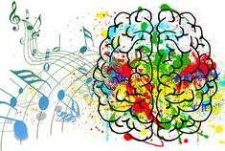
Формы музыкотерапии
Интегративная. Проходит в сочетании с иными видами терапии, относящимся к искусству (танцы, рисование и так далее).
Рецептивная. Человек пассивно слушает музыкальное произведение или его отдельные моменты.
Активная. Человек сам создает мелодию, играя на инструментах, занимаясь пением или отбивая ритм.
Музыкально-терапевтические методы подбираются индивидуально

Slide 4
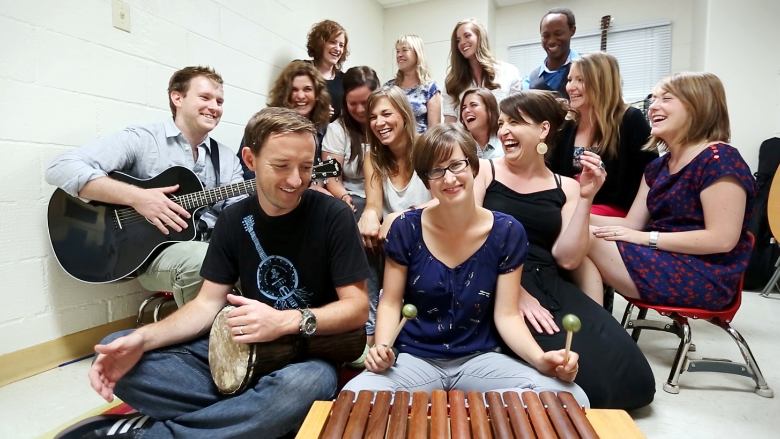
Шведская школа музыкотерапии
Шведская школа музыкотерапии делает акцент на том, что музыка воздействует на физическом уровне и способна добраться даже до глубинных слоев личности. Терапия применяется для установления контакта, когда человек демонстрирует закрытость или нет возможности работать в системе диалогового общения. Музыку делят на успокаивающую и активизирующую.

Slide 5
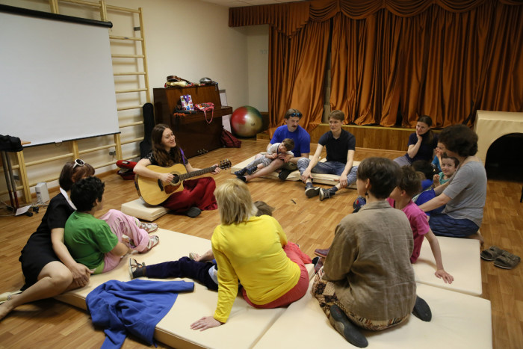
Американская школа музыкотерапии
Американская школа фокусируется на изучении того, как влияет определенная композиция на человеческую психику. В основе теоретической базы находится теория психоанализа. Основная цель музыки – раскрытие каналов для выхода накопившихся эмоций. Это помогает в ситуациях, когда есть страхи, тревожные мысли и другие механизмы, блокирующие естественный ход эмоциональных переживаний. Согласно американскому подходу, для каждого типа заболевания необходима определенная композиция, протестированная ранее специалистами.

Slide 6
Музыкотерапия как метод психокоррекции личности
Музыкальные композиции имеют непосредственное влияние на разные системы человеческих органов, влияя на глубину дыхания, скорость деятельности нейронных путей, сокращения сердца, расслабление или напряжение мышц. Благодаря воздействию терапии, происходит изменения в эмоциональном состоянии.

Slide 7
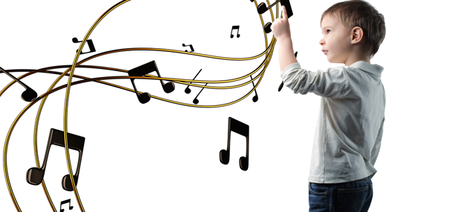
Влияние музыки на психоэмоциональное состояние человека
Музыка – феноменальное явление. Её взаимоотношения с человеком удивительны. Мелодичные звуки вершат чудеса – в человеке пробуждается, преобразуется душа, меняются состояние, настроение…
Музыка властвует над нашими эмоциями, которые, оказывается, даже побеждают физическую боль.

Slide 8
Узбекский учёный Мирзакарим Норбеков установил: здоровье зависит от эмоционального центра человеческого организма. Он подчёркивает: “Хаос не в мире, он внутри нас”. И именно музыка побеждает этот хаос, гармонизирует эмоциональную сферу человека.

Slide 9
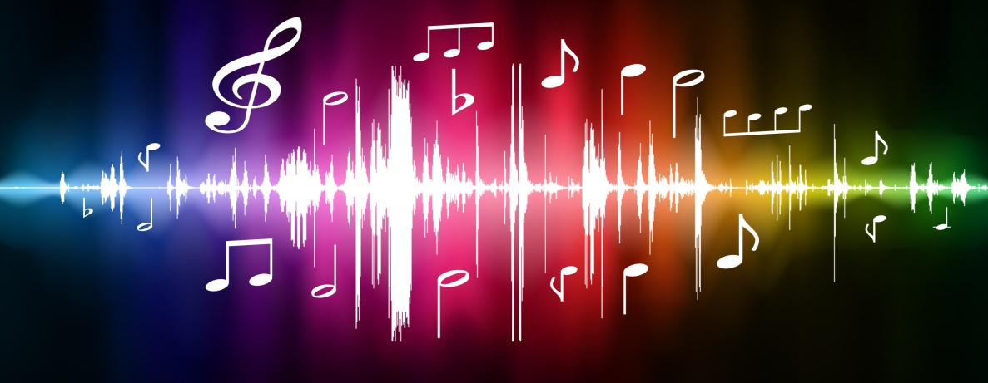
.
Медики установили, что струнные инструменты наиболее эффективны при болезнях сердца. Кларнет улучшает работу кровеносных сосудов, флейта оказывает положительное воздействие на лёгкие и бронхи, а труба эффективна при радикулитах и невритах. Но среди музыкальных инструментов можно выделить лидера по воздействию на состояние человека это орган.
Определенные ноты влияют на определенные органы:
· звуковая частота, соответствующая ноте до, влияет преимущественно на функции желудка и поджелудочной железы;
· ре — на желчный пузырь и печень;
· ми — на органы зрения и слуха;
·фа — на мочеполовую систему;
· соль — на функции сердца;
· ля — легкие и почки;
· си — на функцию энергообмена, согревая тело.
Низкие звуки резонируют больше с нижней частью тела, высокие — с верхней (головой).

Slide 10
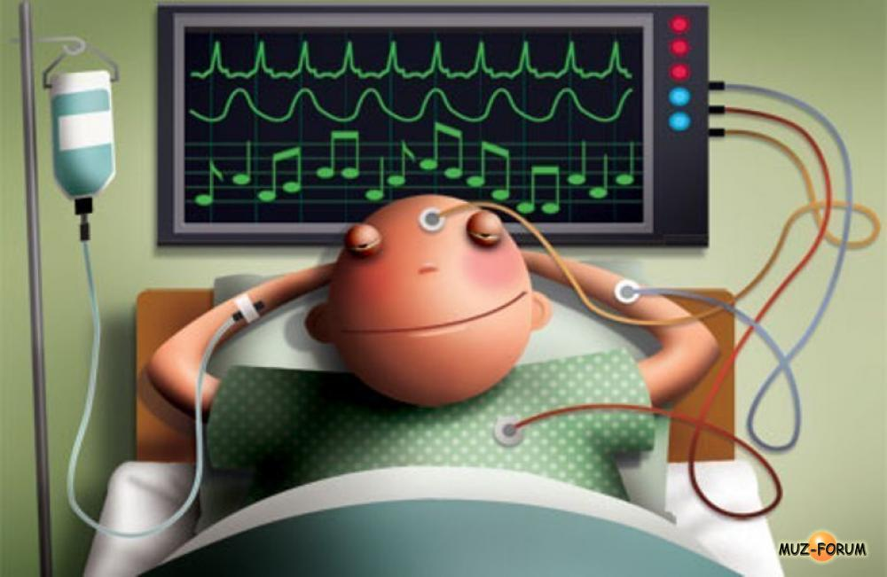
Музыкальная терапия используется для лечения сахарного диабета, так как было установлено, что между уровнем сахара в крови и психическим состоянием существует прямая связь. Таким образом, изменяя и регулируя своё психическое состояние, человек может изменять уровень сахара в крови. В этом большую помощь оказывают звуки природных шумов: прибоя, пения птиц, рокота океанических волн, раскатов грома, шума дождя.
Исследования центра под руководством М.Лазарева показали, что музыкальные вибрации оказывают благотворное влияние на весь организм, особенно на костную структуру, щитовидную железу, массируют внутренние органы, достигая глубоко лежащих тканей, стимулируя в них кровообращение. Музыка повышает способность организма к высвобождению эндорфинов – мозговых биохимических веществ, помогающих справляться с болью и стрессом.

Slide 11
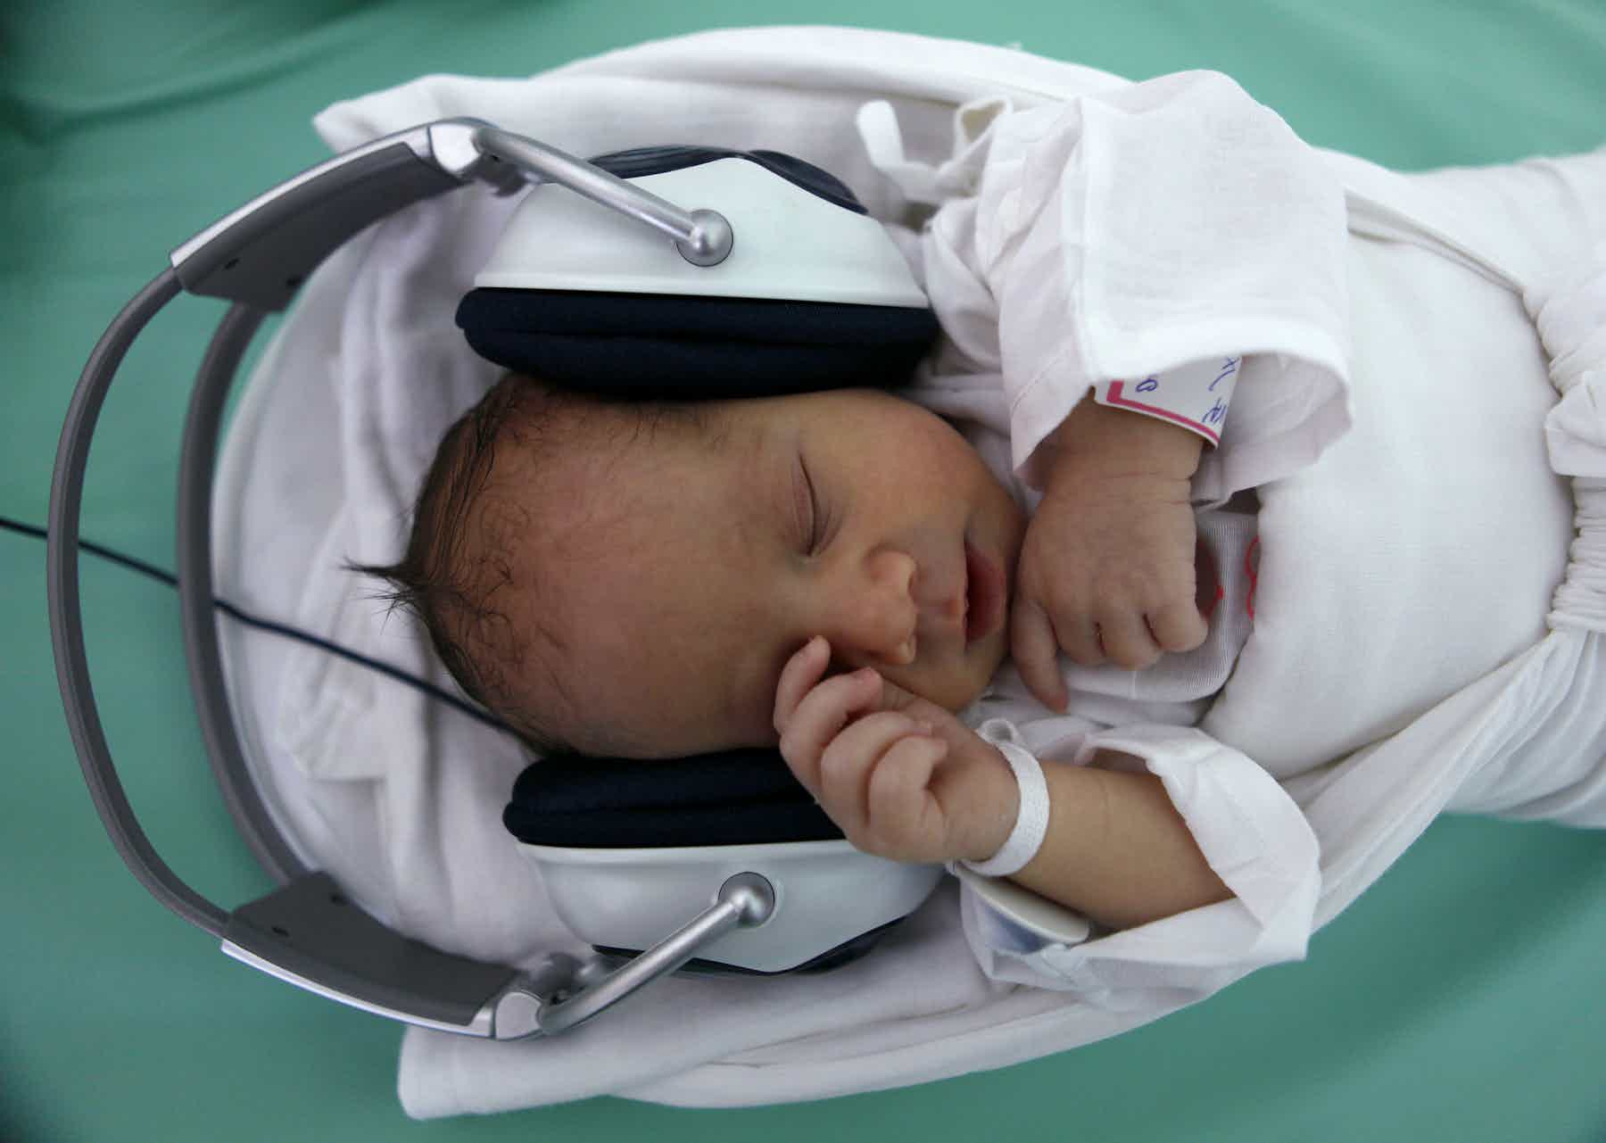
Музыкотерапия для детей
Структура детского мозга чувствительна к любым воздействиям. Вибрация и ритмика оказывает воздействие на физическом и эмоциональном уровне, внося гармонию во множество процессов, происходящих в организме.
Музыкотерапия применяется с самого раннего возраста. Особенно это полезно для детей, которые пострадали от нехватки кислорода. Особенности структуры их мозга не обеспечивают необходимую выработку ферментов, однако терапия музыкой способствует повышению активности их выработки. Наблюдается улучшение в работе сердечно-сосудистой системы, а также дыхательной. Ребенок становится более спокойным, лучше засыпает.

Slide 12
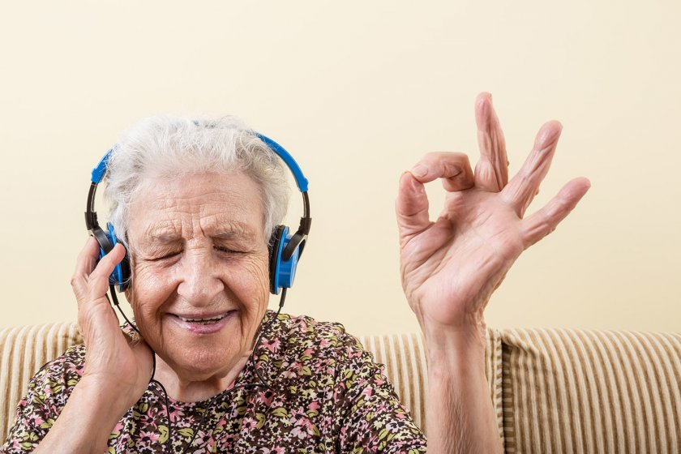
Музыкотерапия для пожилых людей
С годами гармония организма перестает быть данностью – ей требуется забота и поддержка. Игнорировать эту необходимость нельзя – это грозит заболеваниями тела; психика, ранее справляющаяся с множеством эмоциональных нагрузок, с возрастом более чувствительна.
Популярнейшая сфера использования психотерапии среди пожилых людей: нормализация давления, седативный эффект. Нередки случаи, когда эффективность лечения мелодиями была замечена при реабилитации после инсультов, различных осложнений. Из-за повышения активности клеток, процесс восстановления ускоряется.

Slide 13
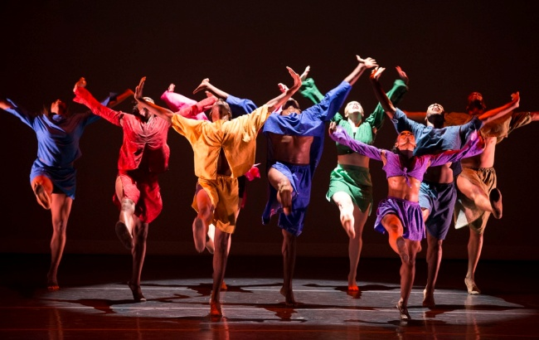
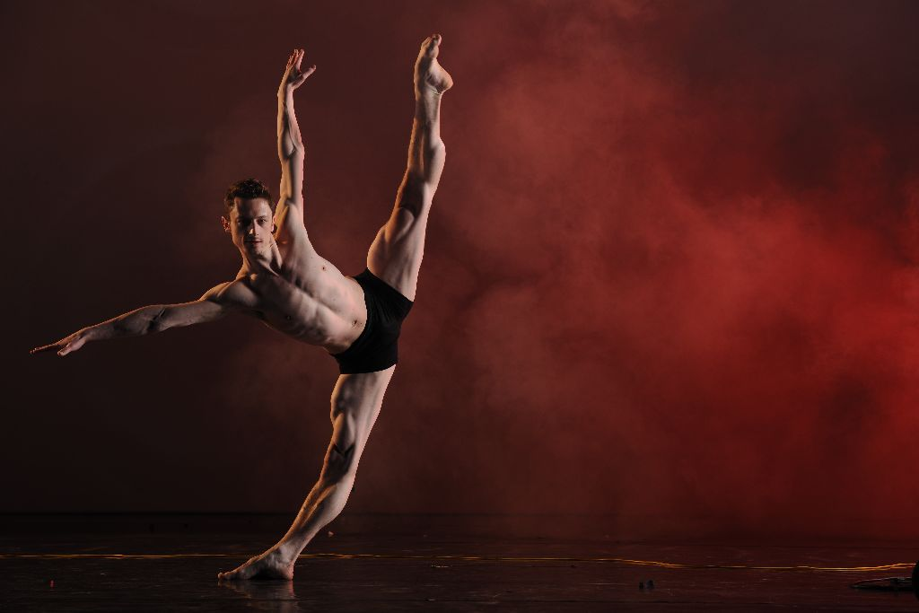
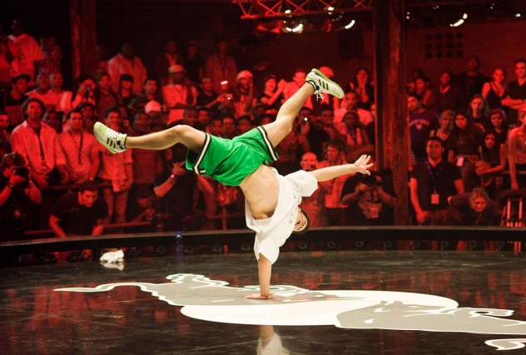
Физиологическое воздействие музыки на человека основано на том, что нервная система, а с ней и мускулатура обладают способностью усвоения ритма. Музыка как ритмический раздражитель стимулирует физиологические процессы организма, происходящие ритмично как в двигательной, так и вегетативной сфере. Ритмы отдельных органов человека всегда соразмерны. Между ритмом движения и ритмом внутренних органов существует определенная связь. Ритмические движения представляют собой единую функциональную систему, двигательный стереотип. Используя музыку как ритмический раздражитель, можно достигнуть повышения ритмических процессов организма в более строгой компактности и экономичности энергетических затрат.

Slide 14
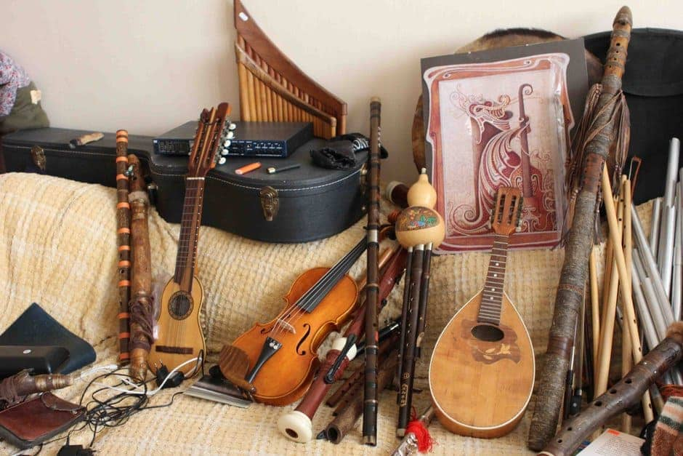
Изучение эмоциональной значимости отдельных элементов музыки – ритма. Тональности – показало их способность вызывать состояние, адекватное характеру раздражителя: минорные тональности обнаруживают депрессивный эффект, быстрые пульсирующие ритмы действуют возбуждающе и вызывают отрицательные эмоции, мягкие ритмы успокаивают, диссонансы возбуждают, консонансы успокаивают.
В качестве психологических механизмов коррекционного воздействия музыкотерапии указывают:
катарсис – эмоциональную разрядку, регулирование эмоционального состояния;
облегчение осознания собственных переживаний;
конфронтацию с жизненными проблемами;
- приобретение новых средств эмоциональной экспрессии.

Slide 15
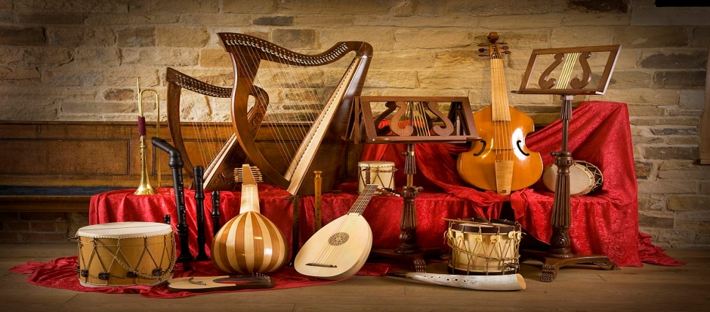
ЛЕЧЕБНОЕ ВОЗДЕЙСТВИЕ МУЗЫКАЛЬНЫХ ИНСТРУМЕНТОВ
Балалайка – лечит органы пищеварения.
Барабан – восстанавливает ритм сердца, стимулирует кровеносную систему.
Баян, аккордеон – активизирует работу брюшной полости.
Виолончель благотворно влияет на мочеполовую систему, заболевания почек.
Кларнет, флейта-пикколо – подавляет уныние, улучшает кровообращение.
Флейта – очищает бронхолегочную систему, лечит несчастную любовь, снимает раздраженность и озлобленность. Воздействует на головной мозг и нервную систему, помогает преодолеть апатию, депрессию.

Slide 16
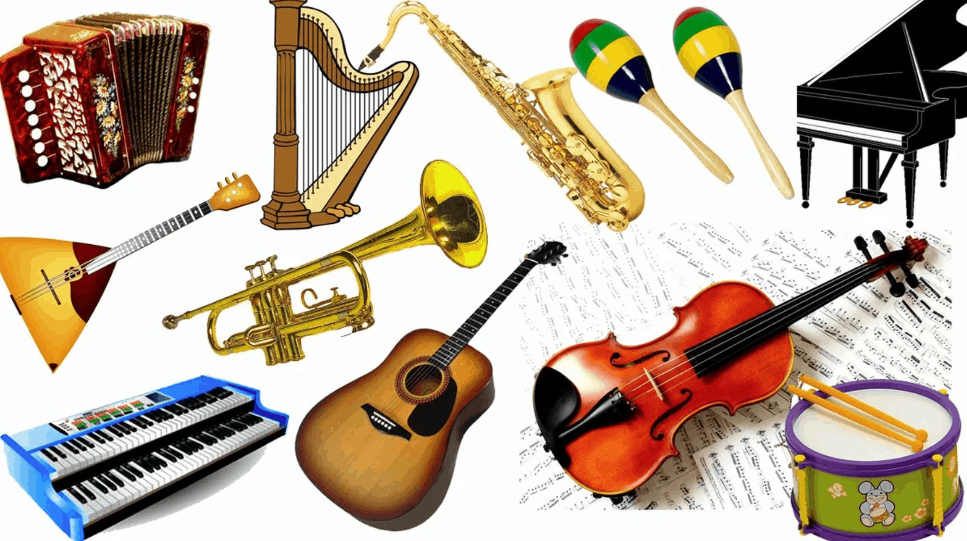
Колокол - самый мощный инструмент музыкотерапии. Вибрации колокольного звона упорядочивают все внутренние структуры человека, "промывают" энергетические каналы. Сегодня доступны аудиокассеты с записью колокольных звонов всех народов мира, в том числе и тибетские колокола. Их звуки действительно благотворно влияют на общее самочувствие, но лучше, наверное, слушать колокола той религии, приверженцем который вы себя считаете. Так, пасхальный благовест православных колоколов способен вернуть человеку мир и душевное спокойствие, радость жизни, помочь избавиться от страхов. Однако если вам ближе колокола католические или тибетские, слушайте их.
Арфа – гармонизирует работу сердца.
Контрабас, виолончель, гитара – воздействуют на сердце и тонкую кишку, лечат почки.
Саксофон – активизирует сексуальную энергию, половую систему.

Slide 17
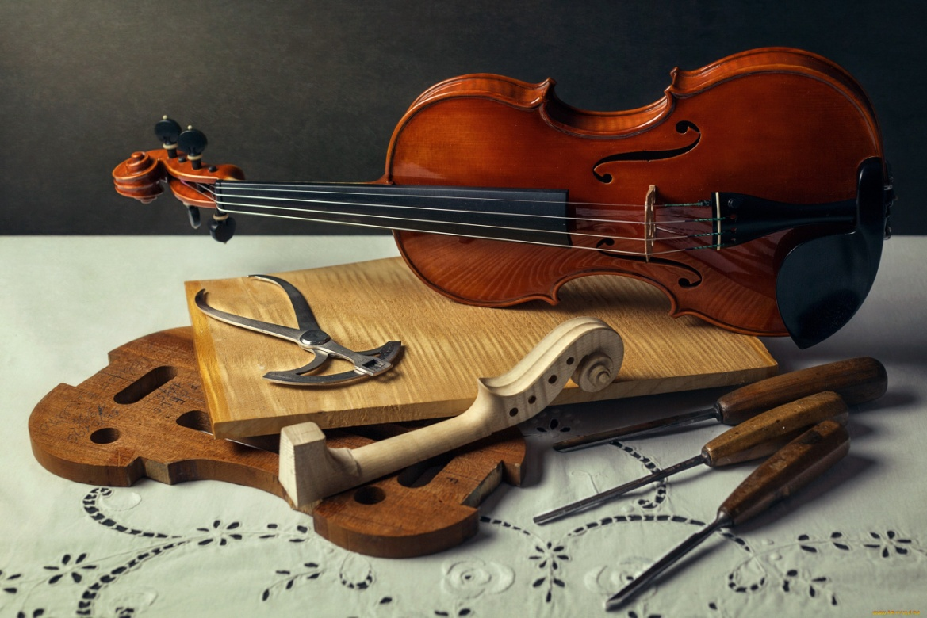
Скрипка – лечит душу, помогает самопознанию, вызывает сострадание, очень благотворно действует на меланхоликов,
Пианино – воздействует на почки, мочевой пузырь, очищает щитовидную железу Труба – лечит радикулит
Цимбала – уравновешивает печень
Симфонический оркестр гармонично сочетает в себе большое количество инструментов и воздействует на весь организм в целом.

Slide 18
Использовались источники:
https://yandex.ru/images/search?from=tabbar&text=музыкотерапия&p=2&pos=82&rpt=simage&img_url=https%3A%2F%2Fsun9-25.userapi.com%2FRBA1BDvG-69fY9BG3T_-vxtNFYAuErcSxXYSgA%2FYunTldYKxX8.jpg
https://yandex.ru/images/search?from=tabbar&text=музыкотерапия&p=8&pos=241&rpt=simage&img_url=https%3A%2F%2Fi.ytimg.com%2Fvi%2F9M9fIhJXoX4%2Fmaxresdefault.jpg
https://yandex.ru/images/search?text=музыкотерапия%20врачи&from=tabbar&pos=13&img_url=https%3A%2F%2Fst3.depositphotos.com%2F12522434%2F15369%2Fi%2F950%2Fdepositphotos_153698588-stock-photo-doctor-hand-holding-ukulele-musical.jpg&rpt=simage
https://yandex.ru/images/search?text=Мирзакарим%20норбеков&from=tabbar&p=5&pos=164&rpt=simage&img_url=https%3A%2F%2Fskafeto.com%2Fwp-content%2Fuploads%2F2018%2F05%2FScreenshot_13-2.jpg
https://yandex.ru/images/search?from=tabbar&text=музыкотерапия%20пульс&p=2&pos=85&rpt=simage&img_url=https%3A%2F%2Fscontent-sea1-1.cdninstagram.com%2Fv%2Ft51.2885-15%2Fe35%2F60657707_339006073679898_8279632569896582329_n.jpg%3F_nc_ht%3Dscontent-sea1-1.cdninstagram.com%26_nc_cat%3D106%26_nc_ohc%3DCgCtXDB7AIcAX_EYztz%26oh%3Deee3378ceedd0cb405205715f17bf926%26oe%3D5EBA103F
https://yandex.ru/images/search?text=музыкотерапия%20формы&from=tabbar&p=13&pos=418&rpt=simage&img_url=https%3A%2F%2Fpbs.twimg.com%2Fmedia%2FDut_ePMXcAE9BVh.jpg

